Slide 1
Капитанская дочка
История создания

Slide 2
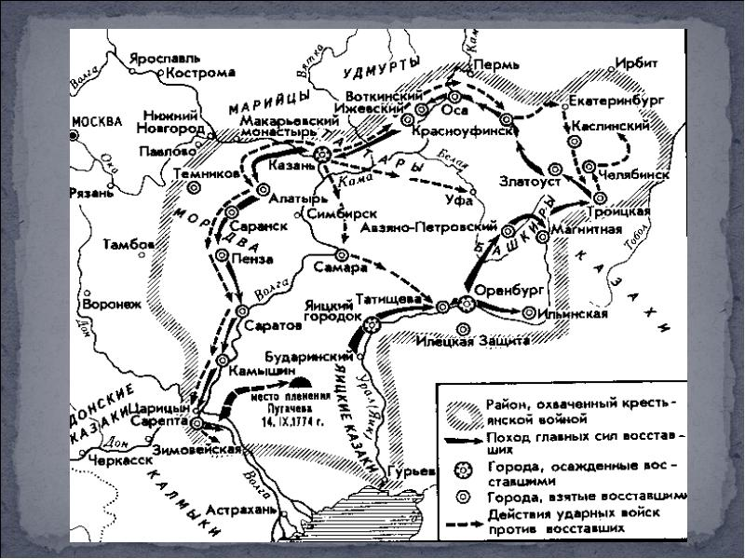
Макет «Заголовок и объект» со списком
Добавьте первый пункт маркированного списка.
Добавьте второй пункт маркированного списка.
Добавьте третий пункт маркированного списка.

Slide 3
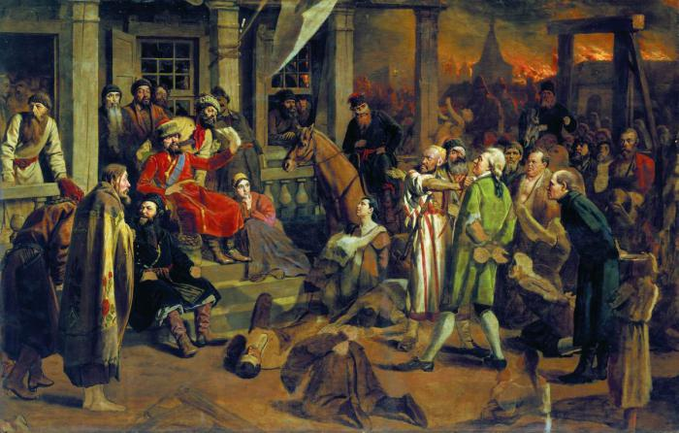

Slide 4
Емельян пугачев

Slide 5
Роман
Повесть
Хроника
Мемуары
Большое повествовательное произведение, обычно отличающееся многообразием действующих лиц и разветвленностью сюжета
Один из видов эпических произведений. По охвату событий и героев повесть больше, чем рассказ, но меньше, чем роман
Повествования о событиях, в которых автор принимал участие или которые известны ему от очевидцев. От хроник современных событий отличаются тем, что в них на первый план выступает лицо автора, со своими сочувствиями и нерасположениями, со своими стремлениями и видами.

Slide 6
Капитанская дочка
Роман?
Повесть?
Судьба героя тесно переплетена с историческими значимыми для страны и общества событиями. Это признаки романа.
Принято считать повестью. Она невелика по объему и написана от лица небогатого дворянина в форме мемуарных записок.

Slide 7
«Капитанская дочка» - исторический роман, написанный в форме мемуаров. В этом романе автор нарисовал картину стихийного крестьянского бунта.
Главный принцип, который использует Пушкин в своем произведении - это принцип историзма.
Историзм – это…
Главной сюжетной линией стало развитие реальных исторических событий. Вымышленные герои Пушкина имеют прототипы и их судьбы тесно переплетаются с историческими лицами.

Slide 8
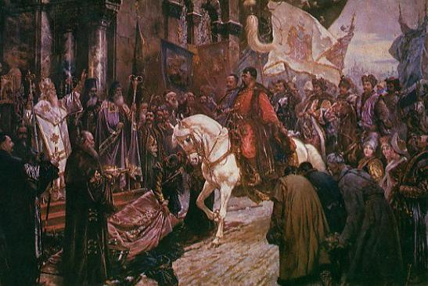

Slide 9
Планы создания романа
Прототипы главных героев
Шванвич
Башарин
Дворянин, добровольно перешел на сторону восставших
Офицер, угодивший в плен к Пугачеву
Офицер, взятый под стражу, отпущен, признан невиновным
Гринев
Описание
Швабрин
Буланин, Валуев

Slide 10
Мария Миронова
Вам, наверное, очень хочется узнать, кто был прототипом Маши Мироновой. Пушкин писал цензору: «Имя девицы Мироновой вымышленное. Роман мой основан на предании…»

Slide 11
Исторические прототипы:
Екатерина II
Емельян Пугачев
Сподвижники Пугачева: капрал Белобородов, Афанасий Соколов (Хлопуша)

